Slide 1
областное государственное бюджетное учреждение здравоохранения
«Чунская районная больница»
Медицинский совет
15 марта 2017г.
ПОВЕСТКА
1.Об утверждении рабочих органов ОГБУЗ «Чунская районная больница» на 2017 год.
2.«Итоги работы ОГБУЗ «Чунская районная больница»
в 2016 году»
Главный врач ОГБУЗ «Чунская районная больница» Онуфриади А.Г.

Slide 2
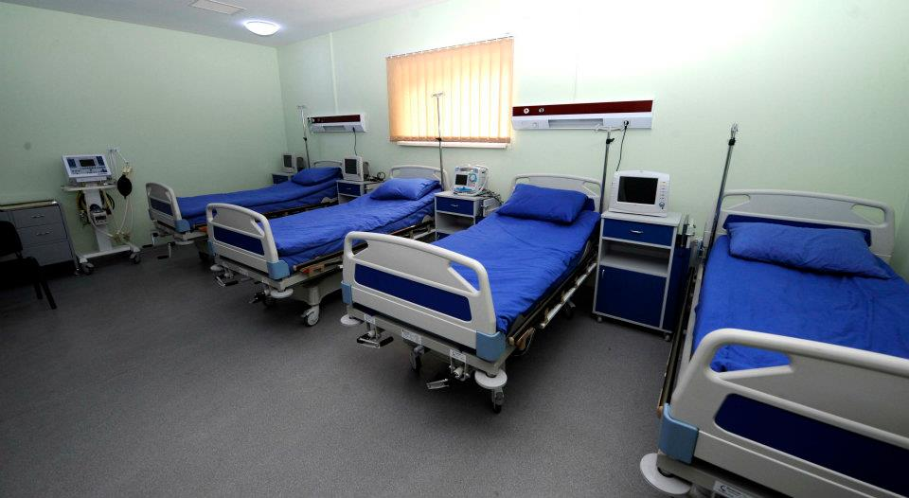
Медицинский совет. Итоги работы за 2016 год.

Slide 3
кадры
Обеспеченность (на 10 тысяч населения)
 | 2014 | 2015 | 2016 | ИО 2014
Врачи | 18,9 | 18,5 | 19 | 38,9
Средний медицинский персонал | 90,5 | 87,4 | 91,5 | 94,9
Укомплектованность кадрами (соотношение физических лиц к штатным должностям в %) |  |  |  |  | Средний возраст, лет
 | 2014 | 2015 | 2016 | ИО 2014
Врачи | 58,5 | 58,0 | 57,5 | 92,7 | 47
Средний медицинский персонал | 92,3 | 89,9 | 83 | 95,5 | 46
Младший медицинский персонал | 99,5 | 100,5 | 92,7 | 98,2 | 44

Slide 4
Наличие сертификата специалиста и квалификационной категории
Специалисты | Наличие сертификата специалиста | Квалификационная категория
 |  | высшая | первая | вторая
Врачи (64) | 61 (95,3%) | 16 (25%) | 5 (7,8%) | 3 (4,7%)
 |  | (37,5%)
Средний медицинский персонал (308) | 272 (88,3%) | 74 (24%) | 26 (8,4%) | 8 (2,6%)
 |  | (35%)

Slide 5
ДАННЫЕ ПО ВОЗРАСТНОМУ СОСТАВУ
(врачи)
ВСЕГО | до 35 | до 45 | до 55 | до 65 | от 65
64 | 15 | 9 | 17 | 20 | 3
Доля молодых специалистов от общего числа врачей составляет 19%
ДАННЫЕ ПО СТАЖУ РАБОТЫ
(ВРАЧИ)
ВСЕГО | до 5 | до 10 | до 15 | до 20 | до 25 | до 30 | до 35 | свыше 35
64 | 20 | 6 | 8 | 8 | 10 | 6 | 4 | 2

Slide 6
Показатели «Дорожной карты»
№ | Наименование целевого показателя | Ед. изм. | План ИО 2016 | Факт |  |  | План ИО 2017
 |  |  |  | 2014 | 2015 | 2016
1 | Доля расходов на оказание СМП вне медицинских организаций от всех расходов на ТПГГ | % | 6,1 | 11,3 | 12,2 | 10,5 | 5,9
2 | Доля расходов на оказание медицинской помощи в амбулаторных условиях от всех расходов на ТПГГ | % | 28,8 | 50,9 | 53,5 | 49,8 | 30,0
3 | Доля расходов на оказание медицинской помощи в амбулаторных условиях в неотложной форме от всех расходов на ТПГГ | % | 2,3 | - | 0,5 | 0,9 | 2,6
4 | Доля расходов на оказание медицинской помощи в условиях дневных стационаров от всех расходов на ТПГГ | % | 7,2 | 1,5 | 1,5 | 2,3 | 7,1
5 | Доля расходов на оказание медицинской помощи в стационарных условиях от всех расходов на ТПГГ | % | 55,6 | 36,2 | 32,3 | 36,5 | 54,4
6 | Отношение средней зарплаты врачей и иных работников медицинских организаций, имеющих высшее медицинское (фармацевтическое) или иное высшее профессиональное образование, предоставляющих медицинские услуги к средней зарплаты ИО | % | 159,6 | 145,6 | 155,8 | 166,0 | 200,0
7 | Примерное соотношение средней зарплаты среднего медперсонала и средней зарплаты ИО | % | 86,3 | 61,3 | 62,0 | 67,0 | 100,0
8 | Примерное соотношение средней зарплаты младшего медперсонала и средней зарплаты ИО | % | 70,5 | 38,8 | 37,7 | 40,0 | 100,0

Slide 7
Показатели «Дорожной карты»
№ п/п | Наименование целевого показателя | Ед. изм. | План ИО 2016 | Факт |  |  | План ИО 2017
 |  |  |  | 2014 | 2015 | 2016
1 | Доля врачей первичного звена от общего числа врачей (физических лиц врачей амбулаторно-поликлинических учреждений) | % | 53,2 | 27,7 | 24,5 | 23,9 | 52,6
2 | Обеспеченность врачами | На 10 000 нас. | 34,1 | 18,8 | 18,5 | 18,7 | 34,8
3 | Соотношение врачи / средние медицинские работники |  | 1:2,5 | 1:5 | 1:4,3 | 1:4,5 | 1:2,7
4 | Число дней занятости койки в году | дней | 331,0 | 289,0 | 307 | 294 | 331,0
5 | Средняя длительность лечения больного в стационаре | дней | 11,9 | 9,9 | 10 | 10,6 | 11,8
6 | Доля пациентов, доставленных по экстренным показаниям, от общего числа пациентов, пролеченных в стационарных условиях | % | 40,7 | 61,2 | 61,8 | 66,5 | 40,7
7 | Доля выездов бригад скорой медицинской помощи со временем доезда до больного менее 20 минут | % | 87 | 92,4 | 96,5 | 97,5 | 88

Slide 8
Показатели «Дорожной карты»
№ п/п | Наименование целевого показателя | Ед. изм. | План ИО 2016 | Факт |  |  | План ИО 2017
 |  |  |  | 2014 | 2015 | 2016
1 | Ожидаемая продолжительность жизни при рождении | лет | 70,0 | 63,3 | 63,7 | 63,1 | 72,0
2 | Смертность от всех причин | на 1000 населения | 12,9 | 16,1 | 15,4 | 15,5 | 12,7
3 | Материнская смертность | на 100 т. населения | 5,0 | - | - | - | 5,0
4 | Младенческая смертность | на 1000 род. живыми. | 8,0 | 11,8 | 7,3 | 10,4 | 7,8
5 | Смертность детей в возрасте 0 - 17 лет | на 100 т. населения | 95 | 122,6 | 113,7 | 91,9 | 94
6 | Смертность от болезней системы кровообращения | На 100 т. населения | 663,7 | 812,1 | 685,7 | 576,7 | 654,7
7 | Смертность от дорожно-транспортных происшествий |  | 10,3 | 23,2 | 29,4 | 11,9 | 10,2
8 | Смертность от новообразований (в том числе от злокачественных) |  | 192,7 | 255,2 | 220,7 | 258,6 | 192,6
9 | Смертность от туберкулеза |  | 32,3 | 26,1 | 35,3 | 20,8 | 31,2

Slide 9
Динамика демографических показателей | 2014г. |  | 2015г. |  | 2016г.
 | Абс. | Показатель (1000 насел.) | Абс. | Показатель ( 1000 насел.) | Абс. | Показатель (1000 насел.)
Рождаемость | 507 | 14,5 | 411 | 12,1 | 366 | 10,9
Смертность | 556 | 16,1 | 523 | 15,4 | 522 | 15,5
Естественный прирост (убыль) населения | -49 | -1,4 | -112 | -3,3 | -156 | -4,6
Заболеваемость | 2015 год |  | 2016год |  | Показатель по Иркуткой области за 2015 год
 | Абс. | Показатель на 100 000 | Абс. | Показатель на 100 000 | Абс. | Показатель на 100 000
Общая (всего по району) | 64 922 | 191 076,3 | 63 484 | 188 716,2 | 60 867 | 180 930,3
в т.ч впервые | 32 858 | 96 706,6 | 30 557 | 90 832,6 | 32 338 | 95 177,3
Болезни органов дыхания | 15 472 | 45 536,7 | 13 631 | 40 519,0 | 15 544 | 45 749,5
Болезни органов кровообращения | 8 877 | 26 126,5 | 9 122 | 27 115,7 | 7 410 | 21 808,6
Болезни органов пищеварения | 6 822 | 20 078,3 | 7 717 | 22 939,3 | 4 796 | 14 114,5
Внешние причины (травмы, отравления) | 3 009 | 8 855,9 | 1 434 | 4 262,7 | 3 603 | 10 605,6

Slide 11
Структура смертности

Slide 12
Динамика заболеваемости сифилисом за 3 года
Сифилис (по формам) | 2014 г. |  | 2015 г. |  | 2016 г.
 | Абс. число | Показатель на 100 000 населения | Абс. число | Показатель на 100 000 населения | Абс. число | Показатель на 100 000 населения
Всего | 31 | 89,9 | 17 | 50 | 14 | 41,6
Ранний | 28 | 81,2 | 16 | 47,1 | 11 | 32,7
Первичный | 3 | 8,7 | 2 | 8,7 | - | -
Вторичный | 8 | 23,2 | 5 | 5,9 | 2 | 5,9
Ранний скрытый | 17 | 49,3 | 9 | 26,5 | 6 | 17,8
Поздний скрытый | 0 | 0 | 0 | 0 | - | -
Ранний нейросифилис | 2 | 5,8 | 0 | 0 | 3 | 8,9
Нейросифилис поздний | 0 | 0 | 0 | 2,9 | 1 | 2,9
Сифилис неуточненный | 0 | 89,9 | 1 | 50 | 2 | 5,9

Slide 13
Состояние заболеваемости ИППП и заразными кожными заболеваниями
 | 2014 г. |  | 2015 г. |  | 2016 г.
 | Абс. число | Показатель на 100 000 населения | Абс. число | Показатель на 100 000 населения | Абс. число | Показатель на 100 000 населения
Гонорея | 20 | 58,0 | 19 | 55,9 | 19 | 56,5
Хламидиоз | 6 | 17,4 | 7 | 20,6 | 11 | 32,7
Трихомониаз | 59 | 171,1 | 56 | 164,8 | 53 | 157,5
Герпетическая инфекция | 7 | 20,3 | 8 | 23,5 | 5 | 14,8
Аногенитальные бородавки | 4 | 11,6 | 11 | 32,3 | 6 | 17,8
Микроспория | 17 | 49,3 | 14 | 41,2 | 13 | 38,6
Чесотка | 16 | 46,4 | 4 | 11,7 | 2 | 5,9
СНИЖЕНИЕ ЗАБОЛЕВАЕМОСТИ: | РОСТ ЗАБОЛЕВАЕМОСТИ:
Сифилис на 3 случая – 17,6% | Микоплазмоз на 7 случаев – 87,5%
Чесотка на 2 случая – 50% | Уреаплазмоз на 19 случаев -70,3%
Кандидоз на 4 случая – 16% | БВ на 65 случаев – 74,7%
Аногенит. бородавки на 5 случаев – 45,4% | Хламидиоз на 7 случая -57.1%
ИППП на 10 случаев – 8,4% | Микозы на 2 случая -16,6%
Микроспории на 1 случай -7,1% | Урогенитальные инфекции на 87 случаев – 60.8%
Трихомоноз на 3 случая – 5,3% | Герпес урогенитальный на 3 случая- 37,5%

Slide 14
Рейтинговые показатели профилактической работы
Показатели профилактической работы | 2016 год | Рекомендуемый норматив
Количество профилактических серологических исследований на 1000 прикрепленного населения | 568,2 | 500 серологических тестов на 1000 прикрепленного населения
Количество привлеченных к обследованию на сифилис серопозитивных лиц | 100 | 100%
Процент обследования в стационаре ( с учетом обследования на догоспитальном этапе) | 100 | 100%
Активное выявление больных сифилисом, всего: | 28,6% | 45%
Активное выявление заразных форм сифилиса | 7,1% | 10-15%
Количество больных сифилисом, выявленных у декретированного контингента | 0 | 15%
Количество больных сифилисом выявленных среди доноров | 0 | 100%
Активное выявление больных гонореей, всего: | 21% | Не менее 25%
Активное выявление больных хламидиозом, всего: | 0 | Не менее 25%
Активное выявление больных аногенитальными венерическими бородавками, всего: | 16,6% | Не менее 25%

Slide 15
Отделения ЛПУ | Поступило | Выписано | Обследовано на сифилис | % охвата
Неврологическое отделение | 497 | 457 | 292- в стационаре, невролог амб. – 88; терапевт амб.- 2333 | 100
Терапевтическое отделение | 1078 | 1047 | 809- в стационаре; Терапевт амб -2333 | 100
Инфекционное отделение | 484 | 477 | 255 | 53,4
Хирургическое отделение | 1031 | 1007 | 1216 | 120
Гинекологическое отделение | 574 Медицинские аборты - 245 | 574 Медицинские аборты - 245 | 242-в стационаре; Гинекологи амбулаторно -1619 | 100
Родильное отделение | 427 | 427 | 390 в родильном отделении 1054 амбулаторно | 100
Педиатрическое отделение | 813 | 814 | 426 | 52
Фтизиатрическое отделение | 75 | 72 | 110 | 152
Дневные стационары | 220 | 220 | 220 | 100
При поликлинике дневной стационар | 593 | 593 | 593 | 100

Slide 16
Туберкулез | Заболеваемость на 100 000 насселения |  |  | Болезненность на 100 000 насселения |  |  | Смертность на 100 000 насселения
год | 2014 | 2015 | 2016 | 2014 | 2015 | 2016 | 2014 | 2015 | 2016
Чунский район | 174,0 | 182,5 | 160,5 | 568,4 | 500,3 | 570,7 | 26,1 | 38,3 | 17,8
Иркутская область | 122,1 | 119,1 | 108,4 | 326,6 | 295,5 |  | 25,6 | 23,6
Темп роста (снижения) показателя по сравнению с 2015 годом |  | -12,1% |  |  | +14,1% |  |  | - 53,5%
Работа общей лечебной сети по выявлению туберкулеза в 2016 году
Осмотрено флюорографически 16 727 человек (64%) из 26 149-взр. нас., из них подростков 1 155 (95,6 %) от общего числа подростков.
Показатели | 2014г. | 2015г. | 2016г. | ИО 2016 факт | Целевой показатель ИО 2016
Охват населения профосмотрами на туберкулез в целом | 64,7% | 66,3% | 69,1% | 78,4 | 75
Охват населения в возрасте 1-14 лет туберкулинодиагностикой | 88,9% | 73,7% | 86,8% | 94,2 | 98
Охват населения 15 лет и старше профилактическими флюорографическими осмотрами | 57,7% | 63,3% | 64,0% | 73,9 | 70
Удельный вес больных, выявленных при профилактических осмотрах от общего числа впервые выявленных больных туберкулезом | 65,4% | 68,3% | 72,2%

Slide 17
Критерии эффективности деятельности медицинской организации по вопросам ВИЧ-инфекции
Заболеваемость ВИЧ инфекцией | 2014 год | 2015 год | 2016 год
Чунский район | 147,9 | 194,2 | 231,8
Иркутская область | 148,9 | 148,4
 | Выполнение критерия МО за 2016г. | Целевой показатель ИО 2016
Охват медицинским освидетельствованием на ВИЧ – инфекцию приписного населения (скрининг ВИЧ) | 26,6% | 25,0%
Охват медицинским освидетельствованием на ВИЧ-инфекцию групп риска | 100% | 100%
Охват эпидемиологическим расследованием впервые выявленных пациентов | 94% | 90%
Доля лиц, зараженных ВИЧ состоящих на диспансерном наблюдении | 75,1% | 69,2%
Доля лиц, зараженных ВИЧ состоящих на диспансерном учете прошедших обследование на туберкулез | 100% | 75,5%
Количество ВИЧ-инфицированных беременных женщин | 12
Всего из них закончили беременность родами | 12
Всего из них получили полную схему ППМР | 58,3% | 85,6

Slide 18
Диагностика ЗНО и предраковых заболеваний
Злокачественные новообразования | Заболеваемость на 100 000 насселения |  |  | Болезненность на 100 000 насселения |  |  | Запущенность в % из впервые выявленных |  |  | Смертность на 100 000 насселения
 | 2014 | 2015 | 2016 | 2014 | 2015 | 2016 | 2014 | 2015 | 2016 | 2014 | 2015 | 2016
Чунский район | 382,8 | 476,8 | 552,8 | 1722,7 | 1848,3 | 2009,4 | 33,6 | 32,7 | 25 | 255,2 | 211,9 | 261,6
Иркутская область | 429,9 | 447,4 |  | 2076,0 | 2159,4 |  | 30,2 | 28,0 |  | 202,1 | 204,6
 |  |  |  | Сигнальный показатель
 | 2014 | 2015 | 2016
Абсолютное число пациентов с впервые в жизни установленным диагнозом ЗНО | 112 | 145 | 153
Доля пациентов с ЗНО, выявленных активно | 34,8 % | 26,2 % | 31,4 % | 22,5%
Ранняя диагностика ( доля больных, имеющих I-II стадию заболевания) | 41,8 % | 45,9 % | 47,6 % | 54,5%
Поздняя диагностика (общая запущенность) | 33,6 | 32,7 | 25
Поздняя диагностика визуальных локализаций | 42,9 | 28 | 41
Эффективность цитологического скрининга (Охват в %) | 169,4 | 168,6 | 145,2

Slide 19
Круглосуточные койки
 | 2016
 | План |  |  |  |  |  | Факт |  |  |  |  | Отклонения |  |  |  | % выполнения плана
Отделение | Количество коек | койко дней | Выбывших | длительность | работа |  | койко дней | Выбывших | длительность | работа |  | койко дней | Выбывших | длительность | работа
Хирургическое | 31 | 10230 | 977 | 10,5 | 330 |  | 9110 | 1031 | 8,8 | 294 |  | -1120 | 54 | -1,6 | -36 | 89,1
Акушерское | 7 | 1724 | 369 | 4,7 | 246 |  | 1478 | 283 | 5,2 | 211 |  | -246 | -86 | 0,6 | -35 | 85,7
Патология беременности | 2 | 650 | 82 | 7,9 | 325 |  | 366 | 144 | 2,5 | 183 |  | -284 | 62 | -5,4 | -142 | 56,3
Гинекологическое | 6 | 2012 | 261 | 7,7 | 335 |  | 1970 | 329 | 6,0 | 328 |  | -42 | 68 | -1,7 | -7 | 97,9
Для производства абортов | 2 | 550 | 366 | 1,5 | 275 |  | 250 | 245 | 1,0 | 125 |  | -300 | -121 | -0,5 | -150 | 45,5
Педиатрическое | 22 | 6715 | 668 | 10,1 | 305 |  | 5797 | 815 | 7,1 | 264 |  | -918 | 147 | -2,9 | -42 | 86,3
Терапевтическое | 30 | 9800 | 951 | 10,3 | 327 |  | 10219 | 1077 | 9,5 | 341 |  | 419 | 126 | -0,8 | 14 | 104,3
Неврологическое | 17 | 5620 | 473 | 11,9 | 331 |  | 5232 | 497 | 10,5 | 308 |  | -388 | 24 | -1,4 | -23 | 93,1
Инфекционное | 11 | 3360 | 367 | 9,2 | 305 |  | 2934 | 484 | 6,1 | 267 |  | -426 | 117 | -3,1 | -39 | 87,3
Психиатрическое | 60 | 3500 | 60 | 58,3 | 350 |  | 2939 | 1 | 2939,0 | 294 |  | -561 | -59 | 2880,7 | -56 | 84,0
Туберкулезное | 25 | 8000 | 81 | 98,8 | 320 |  | 6791 | 80 | 84,9 | 272 |  | -1209 | -1 | -13,9 | -48 | 84,9
Сестринский уход | 20 | 6700 | 58 | 115,5 | 335 |  | 6648 | 57 | 116,6 | 332 |  | -52 | -1 | 1,1 | -3 | 99,2
Итого | 233 | 58861 | 4713 | 12,5 | 322 |  | 53734 | 5043 | 10,7 | 294 |  | -5127 | 330 |  | -28 | 91,3
В т.ч. ОМС | 118 | 38510 | 4364 | 8,8 | 326 |  | 34866 | 4684 | 7,4 | 295 |  | -3644 | 320 | -1,4 | -31 | 90,5
бюджет | 115 | 20351 | 349 | 58,3 | 313 |  | 18576 | 349 | 53,2 | 286 |  | -1775 |  | -5,1 | -27 | 91,2
платные |  |  |  |  |  |  | 304 | 32 | 9,5

Slide 20
Дневной стационар
Отделение | План |  |  |  |  |  | Факт |  |  |  |  | Отклонения |  |  |  | % выполнения плана
 | Количество коек | койко дней | Выбывших | длительность | работа |  | койко дней | Выбывших | длительность | работа |  | койко дней | Выбывших | длительность | работа
Гинекологическое | 2 | 640 | 121 | 5,3 | 320 |  | 663 | 207 | 3,2 | 332 |  | 23 | 86 | -2,1 | 12 | 103,6
Педиатрическое | 1 | 300 | 35 | 8,6 | 300 |  | 70 | 13 | 5,4 | 70 |  | -230 | -22 | -3,2 | -230 | 22,3
Поликлиника (Чунский + Лесогорск) | 19 | 4395 | 474 | 9,3 | 231 |  | 4538 | 516 | 8,8 | 239 |  | 143 | 42 | -0,5 | 8 | 103,2
Поликлиника рп. Октябрьский | 2 | 470 | 48 | 9,8 | 235 |  | 464 | 52 | 8,9 | 232 |  | -6 | 4 | -0,9 | -3 | 98,7
Амбулатория Новочунка | 1 | 235 | 24 | 9,8 | 235 |  | 222 | 25 | 8,9 | 222 |  | -13 | 1 | -0,9 | -13 | 94,5
Итого | 25 | 6040 | 702 | 8,6 | 242 |  | 5957 | 813 | 7,3 | 238 |  | -83 | 111 | -1,3 | -3,3 | 98,6

Slide 21
Поликлиника
Бюджет | План | Факт | Отклонения | % выполнения плана
Всего посещений | 18 763 | 18 908 | 145 | 100,8
ОМС | План | Факт | Отклонения | % выполнения плана
Посещения с профилактической целью | 65 322 | 47 890 | -17 432 | 73
Обращения по заболеваниям | 58 685 | 52 593 | -6 092 | 89,6
Посещения по заболеваниям | 177 698 | 159 255 | -18 443 | 89,6
Посещения по неотложной помощи | 5 000 | 4 541 | -459 | 90,8
Всего ОМС | 248 020 | 211 686 | -36 334 | 85,3
Итого (Бюджет и ОМС) | 266 783 | 230 594 | -36 189 | 86,4
Скорая помощь | План | Факт | Отклонения | % выполнения плана
Бюджет | 780 | 824 | 44 | 105,6
ОМС | 13 344 | 10 644 | -2 700 | 79,8
Итого | 14 124 | 11 468 | -2 656 | 81,2

Slide 22
Круглосуточный стационар
Дневной стационар
 | План на 2017 год
Отделение | Количество коек | койко дней | Выбывших | Длительность | работа
Хирургическое | 31 | 10 105 | 960 | 10,5 | 326
Акушерское | 7 | 1 705 | 348 | 4,9 | 244
Патология беременности | 2 | 650 | 77 | 8,4 | 325
Гинекологическое | 6 | 1 943 | 259 | 7,5 | 324
Для производства абортов | 2 | 545 | 362 | 1,5 | 273
Педиатрическое | 22 | 6574 | 715 | 9,2 | 299
Терапевтическое | 30 | 9 700 | 1 011 | 9,6 | 323
Неврологическое | 17 | 5 620 | 437 | 12,9 | 331
Инфекционное | 11 | 3 066 | 340 | 9,0 | 279
Психиатрическое | 60 | 19 800 | 60 | 330 | 1 980
Туберкулезное | 25 | 8 000 | 81 | 98,8 | 320
Сестринский уход | 20 | 6 800 | 60 | 113,3 | 340
Итого | 233 | 74 508 | 4 710 | 15,8 | 320
В т.ч. ОМС | 118 | 37 890 | 4 368 | 8,7 | 321
бюджет | 115 | 36 618 | 342 | 107,1 | 318
Отделение | План на 2017 год
 | Количество коек | койко дней | Выбывших | длительность | работа
Гинекологическое | 2 | 600 | 175 | 3,4 | 300
Педиатрическое | 1 | 240 | 20 | 12 | 240
Поликлиника рп. Чунский | 19 | 4 500 | 500 | 9,0 | 237
Поликлиника рп. Октябрьский | 2 | 460 | 50 | 9,2 | 230
Амбулатория Новочунка | 1 | 240 | 25 | 9,6 | 240
Итого | 25 | 6 040 | 770 | 7,8 | 242

Slide 23
  Поликлиника план на 2017 год
Бюджет | План
Всего посещений | 19 537
ОМС | План
Посещения с профилактической целью | 77 383
Обращения по заболеваниям | 58 500
Посещения по заболеваниям | 177 138
Посещения по неотложной помощи | 14 851
Всего ОМС | 269 372
Итого (Бюджет и ОМС) | 288 909
Скорая помощь | План
Бюджет | 780
ОМС | 11 446
Итого | 12 226

Slide 24
Финансовая деятельность – 2016г.
Источник финансирования | Плановые назначения | Фактическое исполнение
Средства ОМС | 255 556 076 | 255 810 856,64
Бюджет | 43 910 500 | 43 910 500
Субсидии на иные цели | 231 850 | 231 850
Платная деятельность | 14 254 959,89 | 14 005 818,46
Итого | 313 953 385,89 | 313 959 025,10

Slide 25
Показатель | 2014 (факт) | 2015 |  | 2016
 |  | Целевой норматив | факт | Целевой норматив | Факт
Врачебный персонал | 46 319 | 41 621 | 49 582 | 49 582 | 49852
Средний медицинский персонал | 19 500 | 19 501 | 19 725 | 19 752 | 20 296
Младший медицинский персонал | 12 351 | 11 819 | 12 003 | 12 003 | 12 172
Прочий персонал | 23,3% | Не более 40% ФОТ | 24,3 | Не более 40% ФОТ | 25,2

Slide 26
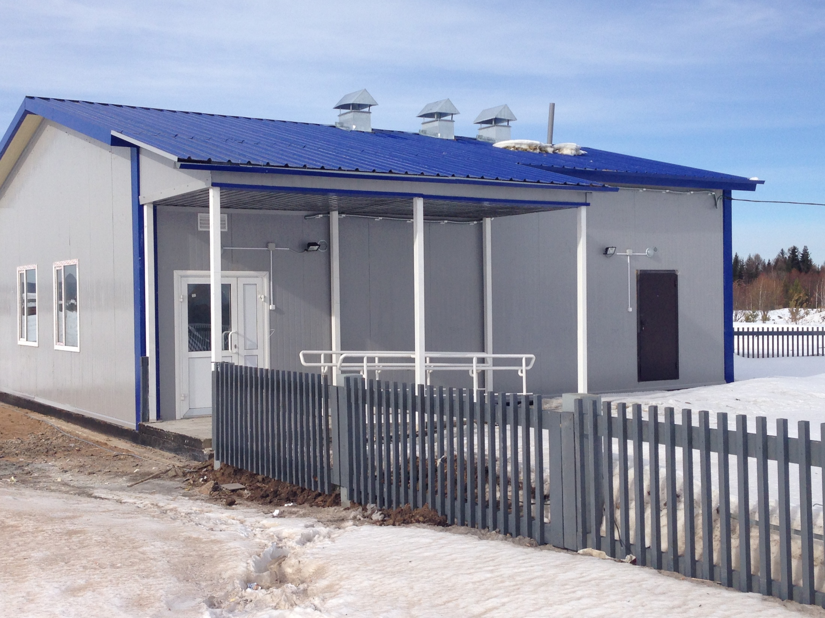
Спасибо за Внимание!
Notes:
ФАП п. Хоняки

Slide 27
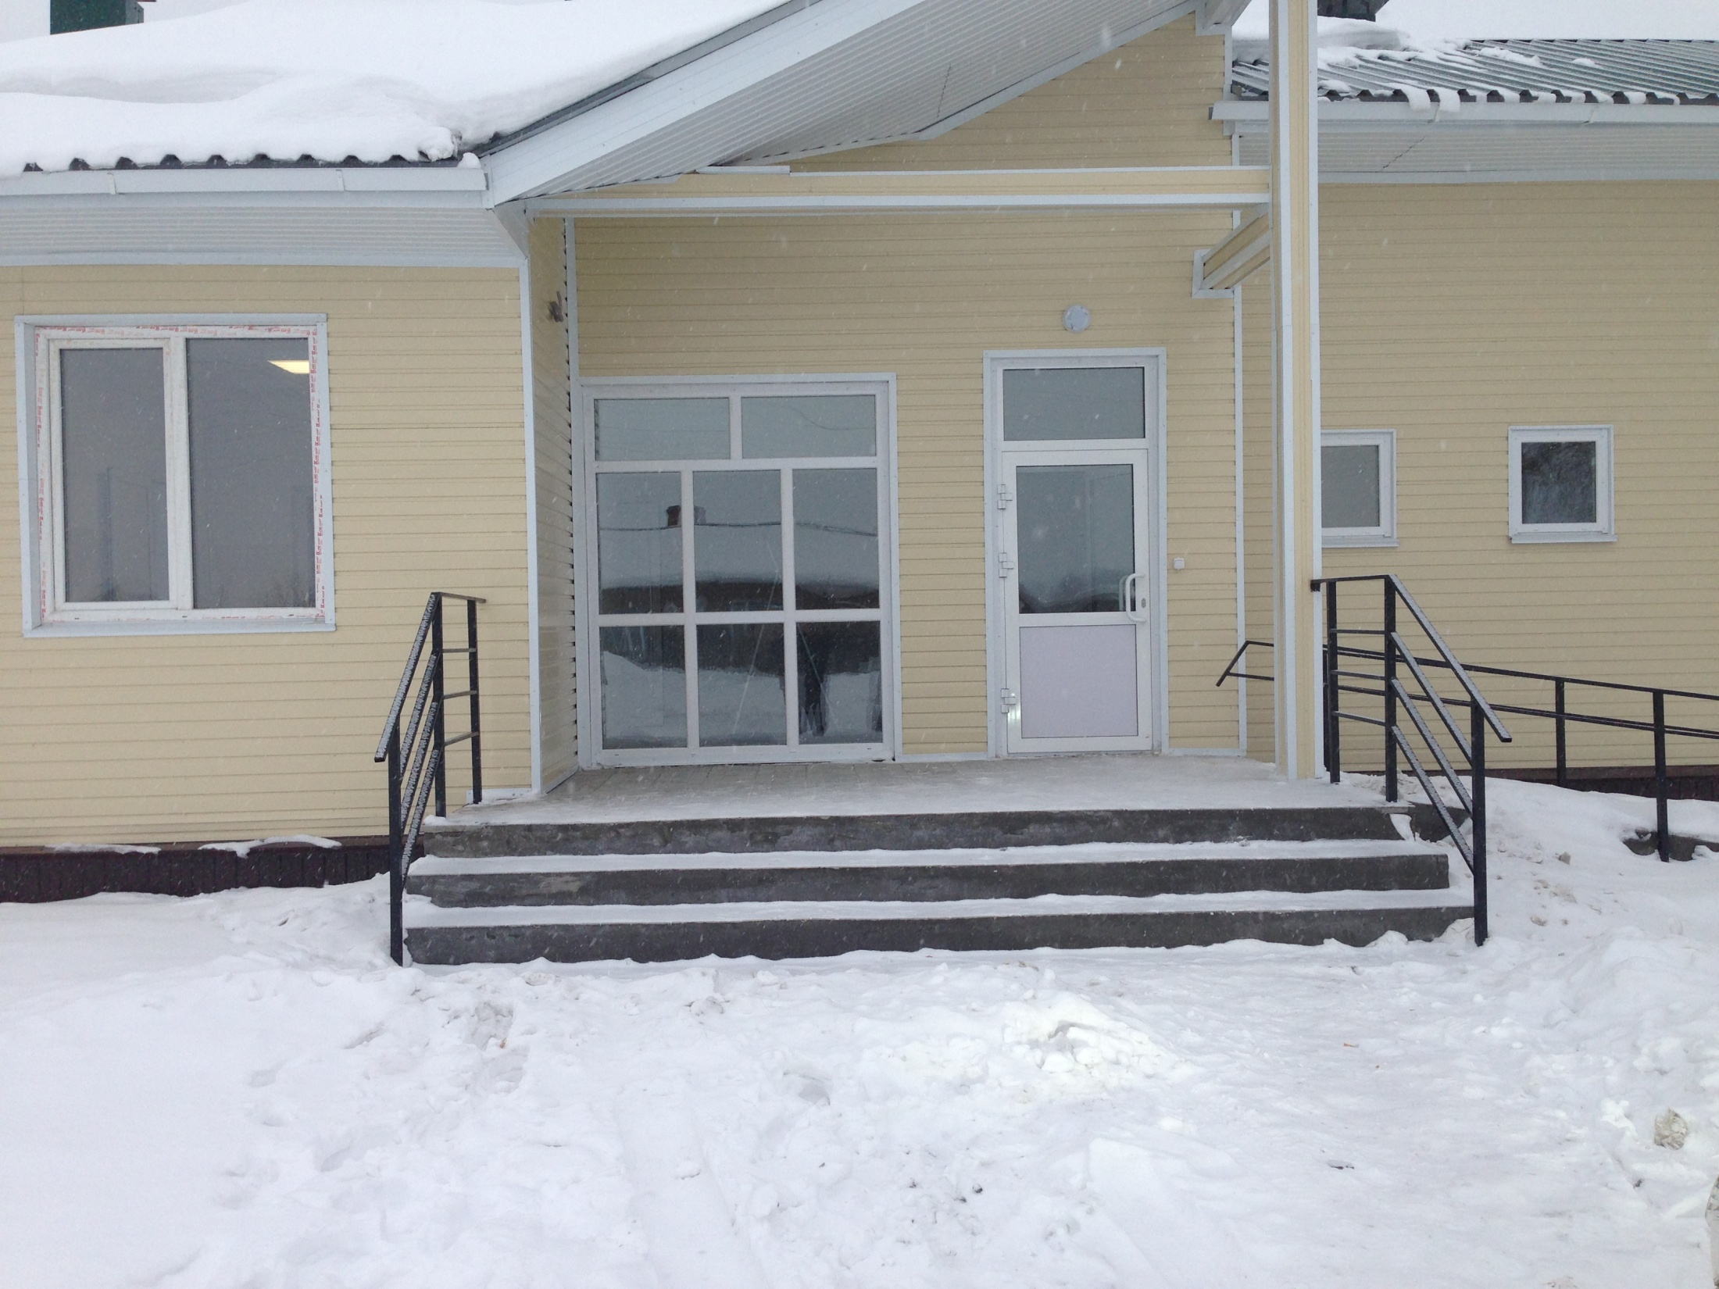
Notes:
ФАП д. Новобалтурина

Slide 28
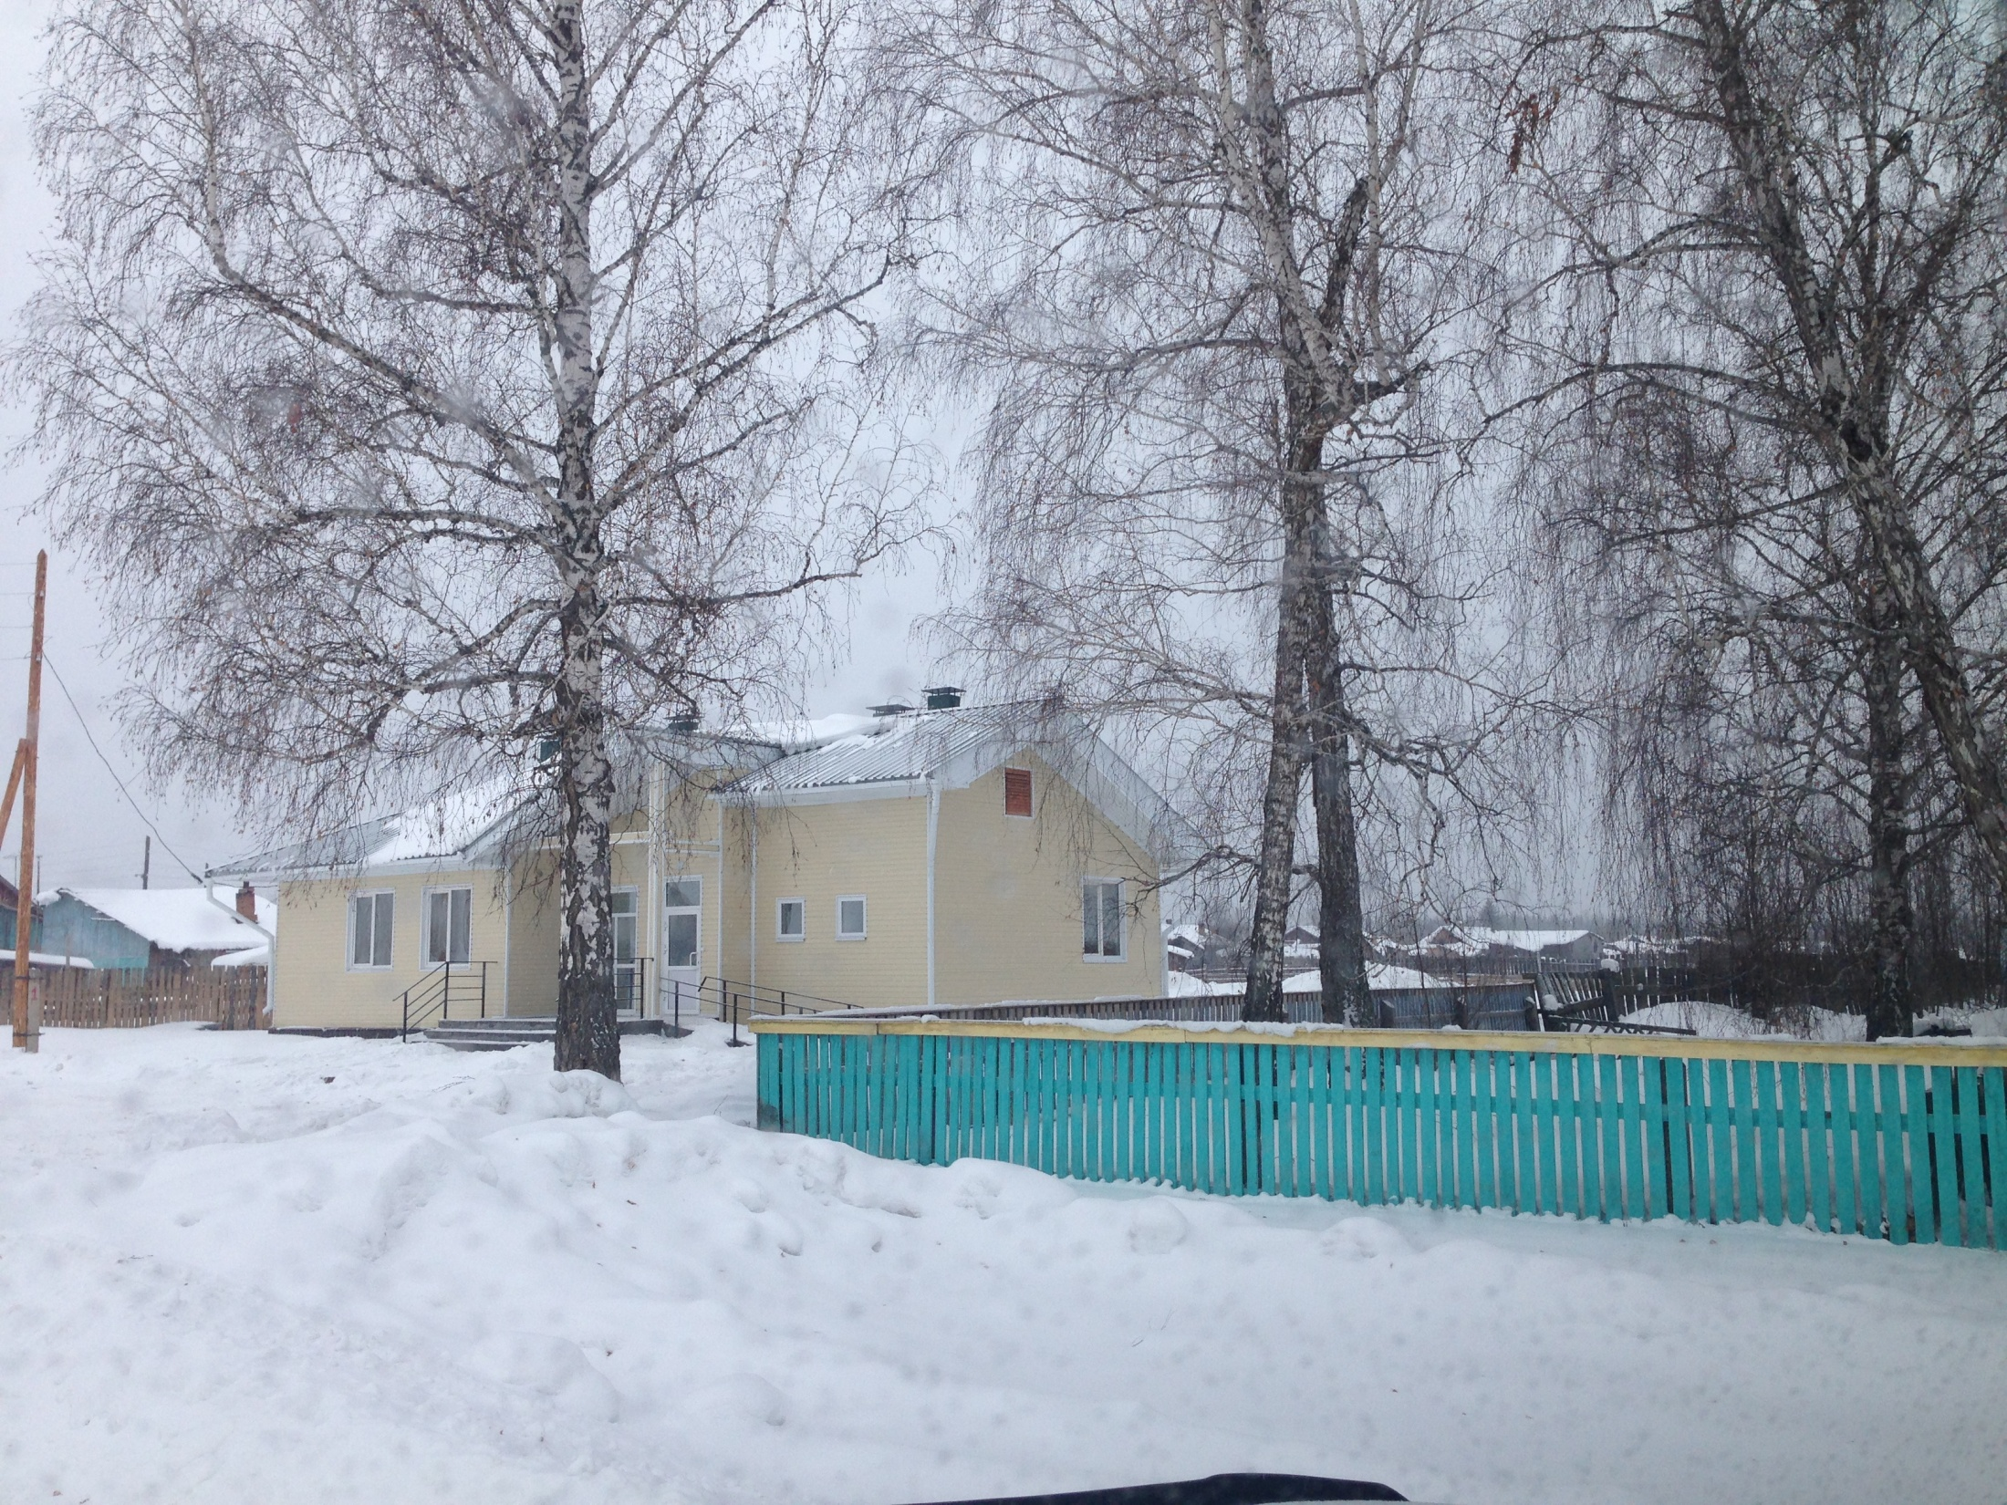
Notes:
ФАП д. Новобалтурина

Slide 29
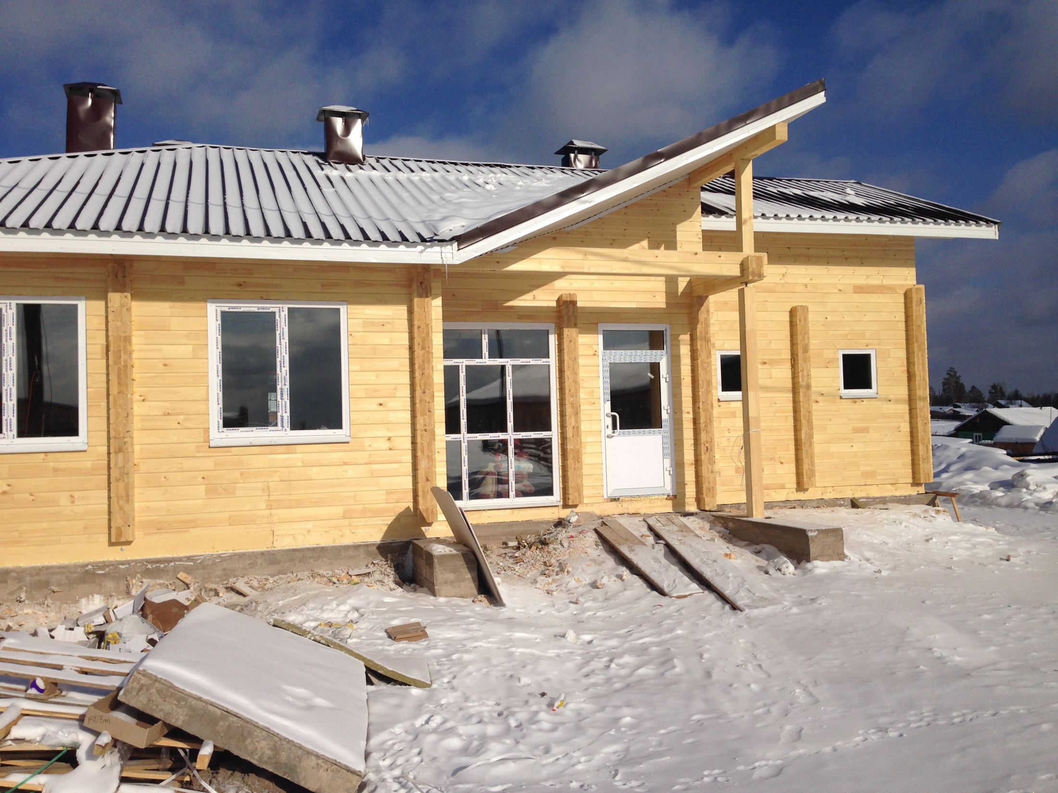
Notes:
ФАП п. Изыкан

Slide 30
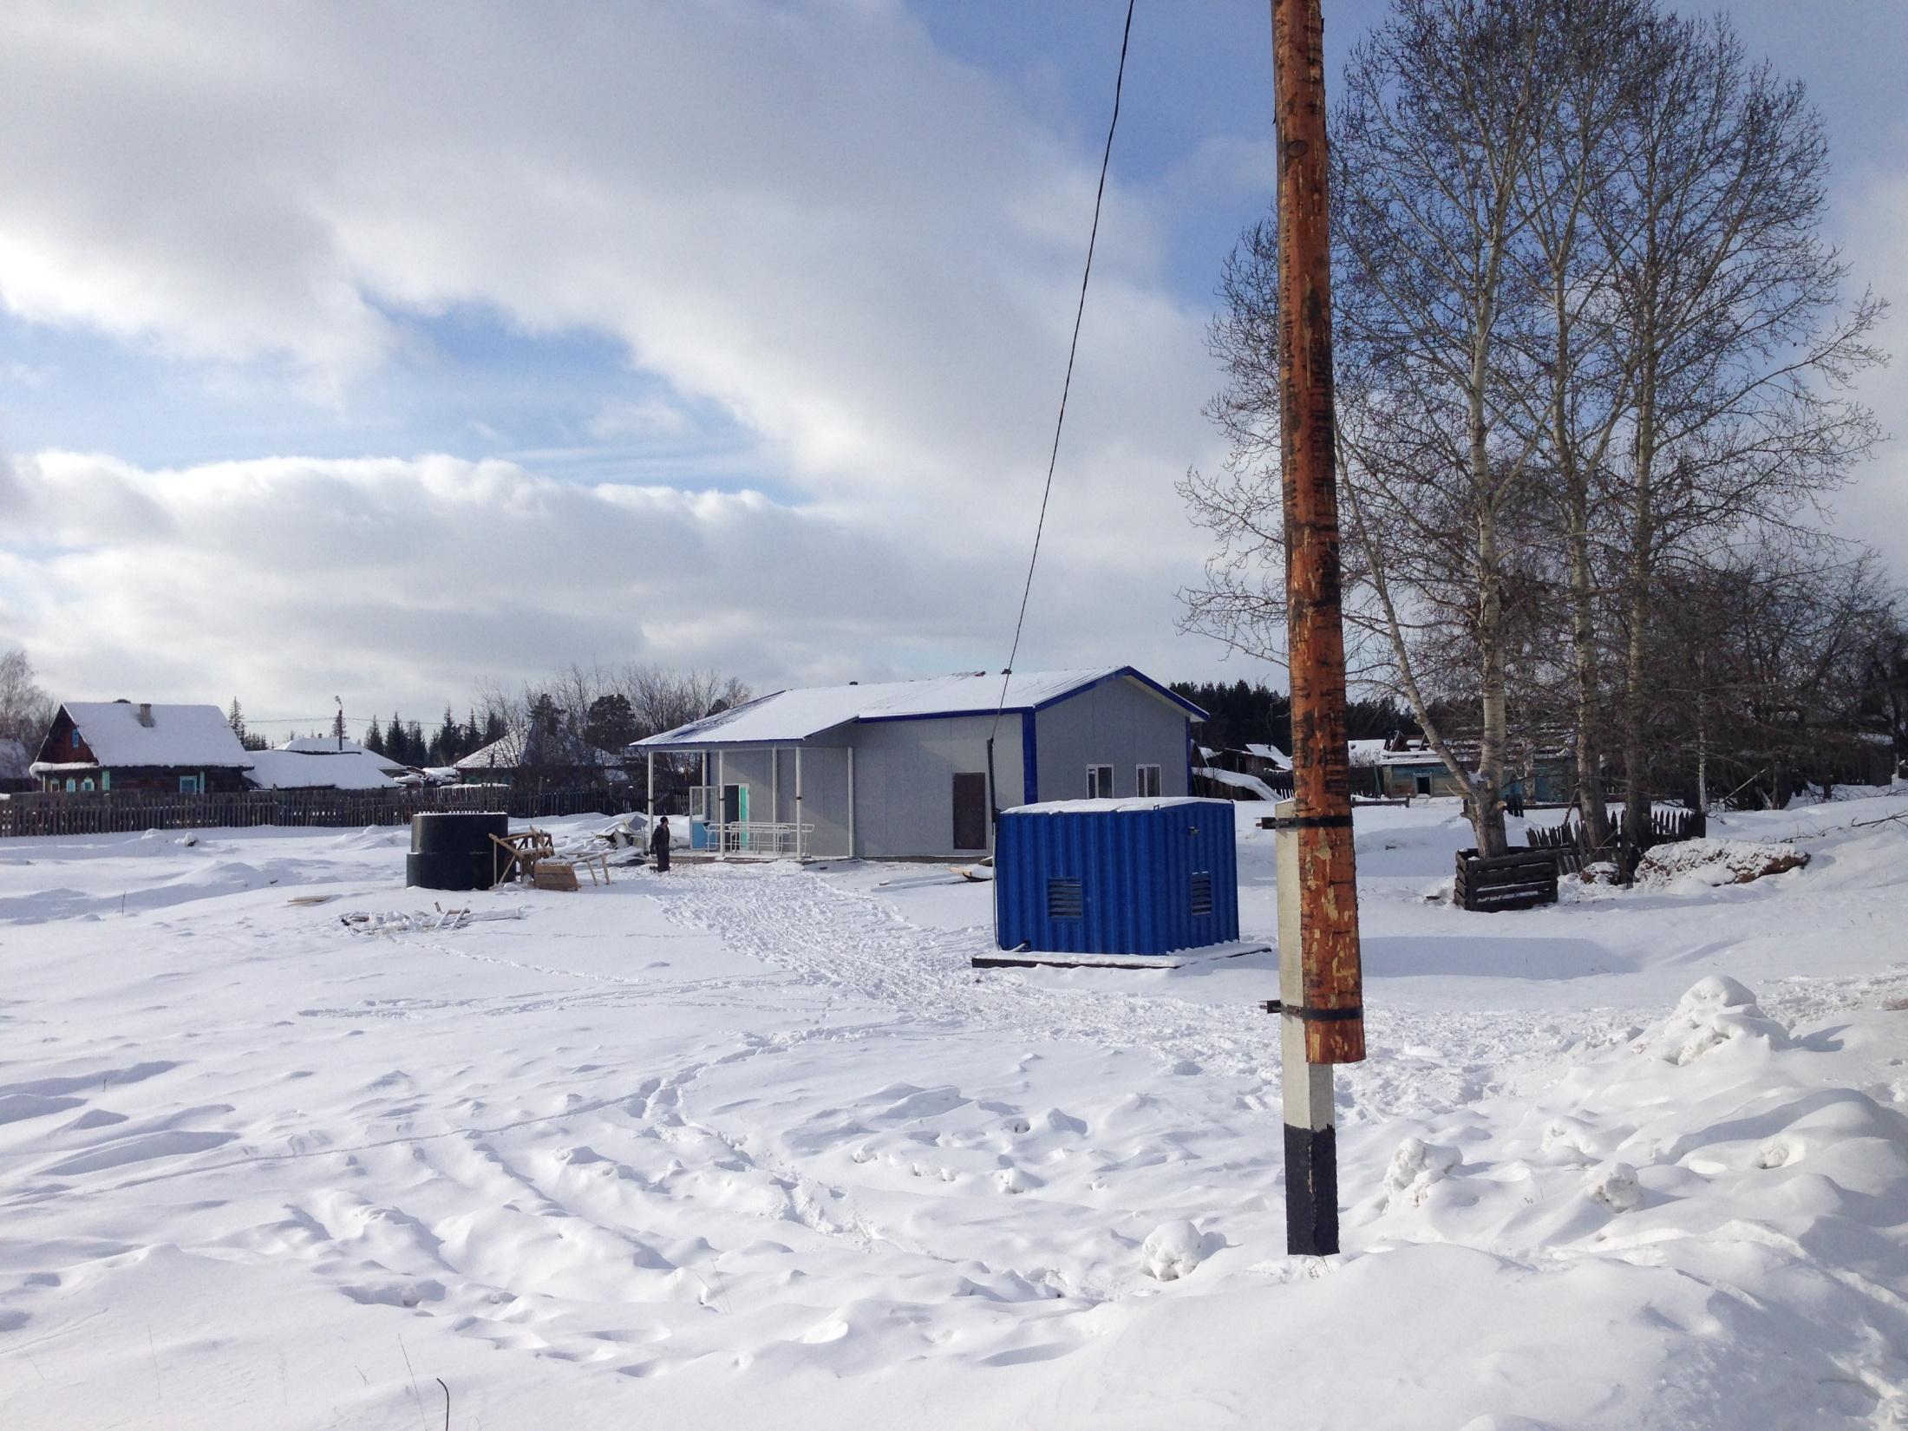
Notes:
ФАП п. Бидога

Slide 31
Спасибо за внимание

